Slide 1
Unidad 1
Bases de Datos y XML

Slide 2
Objetivos de Aprendizaje
  Explicar los conceptos de XML y bases de datos
  Explicar la correspondencia entre RDBMS y XML
  Explicar como generar XML a partir de JDBC
  Describir el Lenguaje de Consulta XML

Slide 3
Introducción
Los Sistemas de Administración de Base de Datos Relacional - (RDBMS) proporcionan una manera robusta de almacenar y manejar datos
El RDBMS proporciona escalabilidad y características como robustez, seguridad y soporte transaccional
XML proporciona facilidad de uso y portabilidad a través de diversas plataformas
Los datos son estructurados y proporciona formas de asegurar que la estructura se adhiere a la estructura
Los datos XML se pueden transmitir fácilmente y transformarse a algún otro formato
Notes:
Notas del Instructor
Establezca los puntos brindados en la diapositiva introductoria. Explique que Las tecnologías RDBMS y XML proporcionan beneficios complementarios, y son diseñados con diferentes necesidades en mente.
Declaración Transitoria : A continuación aprenderemos acerca de XML en Arquitectura e-Business.

Slide 4
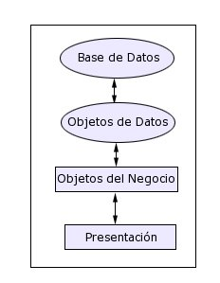
XML en la Arquitectura e-Business
Notes:
Notas del Instructor
Los sistemas e-business de la actualidad, aprovechan las bases de datos y son típicamente aplicaciones multinivel (n-tier), en las cuales la lógica de la aplicación es dividida en diversas capas lógicas.
La Figura mostrada anteriormente representa la arquitectura multinivel .
Las diferentes capas en una arquitectura multinivel se muestran a continuación:
Bases de Datos: Estos son los datos almacenados por aplicaciones. Usualmente es un RDBMS, aunque también puede ser un archivo de texto.
Objetos de Datos: Los objetos de datos manejan la base de datos y las comunicaciones de objetos de negocios. Por ejemplo, la información acerca de los detalles de cuenta de un usuario puede ser almacenada en la base de datos.
Objetos de Negocios: Estos se ocupan de la lógica de negocio en una aplicación. Ellos son responsables por la comunicación entre la presentación y los niveles de datos.
Presentación: Esta es responsable de tratar con el usuario y la comunicación a nivel de la lógica de negocios.
El enfoque en capas proporciona numerosas ventajas, algunas de las cuales se listan a continuación:
Asegura la simplificación del proceso de desarrollo, mientras los programadores trabajan en diferentes capas tendrán tareas específicas que ejecutar.
Es muy sencillo reutilizar componentes desarrollados para otras aplicaciones.
Proporciona desacoplamiento de objetos. Si la base de datos final cambia, solo los objetos de datos son afectados, y no los objetos de negocios.
Ayuda a acceder a los datos, siempre a través de la capa de negocios, por consiguiente los usuarios no pueden acceder a los datos directamente..
Declaración Transitoria: Neceistamos entender como XML puede ser adaptado al modelo multinivel. Primero entenderemos a continuación, las ventajas proporcionadas por el XML para almacenamiento de datos

Slide 5
Ventajas Proporcionadas por XML para Almacenar de Datos
XML permite la interoperabilidad entre sistemas independientes
XML permite compartir efectivamente datos críticos del negocio entre varios sistemas
XML se puede usar como un formato de almacenamiento de datos intermediario para aplicaciones usando datos heredados
Las transacciones negocio a negocio pueden ser fácilmente acometidas con XML, ya que los datos residen en un archivo ASCII simple
XML almacena datos en formato de texto ASCII simple, eliminando la posibilidad de que los datos se corrompan
Notes:
Notas del Instructor
Establezca los puntos brindados en la diapositiva anterior.
Explique que, si usamos un RDBMS en nuestra aplicación, y estamos planeando migrar de una plataforma a otra, existen varios temas de portabilidad involucrados. Utilizando el XML para almacenar datos, no se requiere de un esfuerzo especial para mover datos de una plataforma a otra.
Los datos de un sistema, mantenidos dentro del RDBMS, no pueden ser integrados perfectamente a otros sistemas que usen otro RDBMS. Las sentencias SQL pueden ser utilizadas para posibilitar compartir a esa magnitud. Sin embargo, estas no proporcionan integración perfecta. XML proporciona un estándar abierto para almacenar datos, y puede, por lo tanto, ser utilizado efectivamente para compartir datos de negocio.
Es difícil hacer uso de tecnologías modernas para acceder a datos heredados. En tales casos, XML es usado como un formato de almacenamiento de datos intermediario usando datos heredados.
Declaración Transitoria : Veremos a continuación como los datos dentro de RDBMS pueden ser modelados en XML.

Slide 6
Corresponcia entre RDBMS y XML
Existen tres aspectos importantes a ser modelados cuando se exportan datos relacionales a documentos XML:
  Estructuras: se representan como tablas en RDBMS.
  Puntos de datos: se representan como columnas en RDBMS.
  Relaciones: son las relaciones entre tablas en RDBMS.
Notes:
Notas del Instructor
La estructura y los puntos guardan una estrecha relación. Para estaa unidad serán tratados bajo un encabezado único para efectos de explicación
Establezca los puntos brindados anteriores.
Declaración Transitoria : Primero consideraremos como representar la estructura de tabla como un documento XML. La estructura y los puntos de datos están cercanamente asociados unos con otros. Estos dos conceptos no pueden ser tratados separadamente y se tratarán juntos bajo un encabezado único.

Slide 7
Estructura de Tablas en un Documento XML
Cada tabla representa una entidad lógica desde la perspectiva de RDBMS.
Una tabla de base de datos puede ser fácilmente modelada como una estructura XML.
La tabla se puede modelar como una estructura XML:
  CREATE TABLE Employee(
  EmployeeID Numeric(5)NOT NULL,
  LastName varchar (20) NOT NULL,
  FirstName varchar (10) NOT NULL,
  Title varchar (30) NULL,
  TitleOfCourtesy varchar (25) NULL,
  BirthDate date NULL,
  HireDate date NULL,
  Address varchar (60) NULL,
  City varchar (15) NULL,
  Region varchar (15) NULL,
  Postal Code varchar (10) NULL,
  Country varchar (15) NULL,
  HomePhone varchar (24) NULL,
  Extension varchar (4) NULL
  );
Notes:
Notas del Instructor
Explique que, desde la perspectiva de RDBMS perspectiva, cada tabla representa una entidad lógica. En XML, cualquier dato puede ser agrupado lógicamente para describir un concepto más grande. Consecuentemente, cualquier tabla de base de datos puede ser fácilmente modelada como una estructura XML. Consideremos una definición de tabla de una entidad empleado- El empleado tiene detalles tales como Identificación de empleado (Employee ID), nombre, apellido, titulo, fecha de nacimiento y fecha de contratación, etc.
El código SQL para crear una representación de tabla de una entidad empleado se muestra en la diapositiva anterior. Los diversos campos en la tabla de empleado, con sus tipos de datos, son usados en la consulta mostrada anteriormente. La tabla Employee es creada usando esta consulta.
Declaración Transitoria : Necesitamos modelar esta tabla como una estructura XML. Esto puede ser realizado de diversas maneras, como se representa en la siguiente diapositiva.

Slide 8
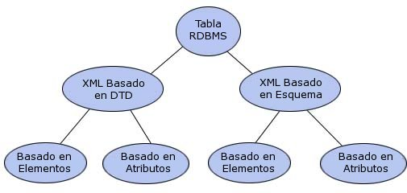
Representación de una Tabla RDBMS como XML
Notes:
Notas del Instructor
Explique que vamos a discutir cada uno de estos métodos, y también analizar las ventajas y desventajas de cada uno de estos enfoques.
Declaración Transitoria : Empezaremos con el uso de DTD basado en elementos para establecer estructura.

Slide 9
Usar DTD Basados en Elementos para Establecer Estructura
El DTD representa a la tabla descrita en la definición de tabla SQL
<!ELEMENT EmployeeInformation (Employee+)>
<!ELEMENT Employee (EMPLOYEEID, LASTNAME, FIRSTNAME, TITLE,
TITLEOFCOURTESY, BIRTHDATE, HIREDATE, ADDRESS, CITY,
REGION?, POSTALCODE, COUNTRY, HOMEPHONE, EXTENSION)>
<!ELEMENT ADDRESS (#PCDATA)>
<!ELEMENT BIRTHDATE (#PCDATA)>
<!ELEMENT CITY (#PCDATA)>
<!ELEMENT COUNTRY (#PCDATA)>
<!ELEMENT EMPLOYEEID (#PCDATA)>
<!ELEMENT EXTENSION (#PCDATA)>
<!ELEMENT FIRSTNAME (#PCDATA)>
<!ELEMENT HIREDATE (#PCDATA)>
<!ELEMENT HOMEPHONE (#PCDATA)>
<!ELEMENT LASTNAME (#PCDATA)>
<!ELEMENT POSTALCODE (#PCDATA)>
<!ELEMENT REGION (#PCDATA)>
<!ELEMENT TITLE (#PCDATA)>
<!ELEMENT TITLEOFCOURTESY (#PCDATA)>
Notes:
Notas del Instructor
El DTD puede ser usado para establecer la estructura de una tabla. Diferentes columnas representadas en la tabla Employee son representadas como elementos XML es este caso. Para la tabla correspondiente al código SQL mostrado en el ejemplo mientras se bosqueja la tabla estructurada en un documento XML (El ejemplo 1.1 de esta unidad en la Guía del Estudiante), El DTD correspondiente es listado en la diapositiva anterior.
Explique que el DTD muestra elementos correspondientes a diferentes columnas. La raíz elemento corresponde a la tabla nombre.
Declaración Transitoria : El XML correspondiente a este DTD, con los datos completos, es como se muestra en la siguiente diapositiva.

Slide 10
Ejemplo de un Documento XML Basado en el DTD
<?xml version="1.0" encoding="UTF-8"?>
<EmployeeInformation>
<Employee>
<EMPLOYEEID>1</EMPLOYEEID>
<LASTNAME>David</LASTNAME>
<FIRSTNAME>Yuan</FIRSTNAME>
<TITLE>Automobile Salesman</TITLE>
<TITLEOFCOURTESY>Mr.</TITLEOFCOURTESY>
<BIRTHDATE>1970-10-08 </BIRTHDATE>
<HIREDATE>1997-09-02 </HIREDATE>
<ADDRESS>123 - 15th Ave. D.&#13;&#10;Sunnyside Apt. 2A</ADDRESS>
<CITY>Seattle</CITY>
<REGION>WA</REGION>
<POSTALCODE>98122</POSTALCODE>
<COUNTRY>USA</COUNTRY>
<HOMEPHONE>(206) 553-6547</HOMEPHONE>
<EXTENSION>3214</EXTENSION>
</Employee>
</EmployeeInformation>
Notes:
Notas del Instructor
Discuta el código XML con los estudiantes.
Declaración Transitoria : El código continúa en la siguiente diapositiva.

Slide 11
Usar DTD Basados en Atributos para Establecer Estructura
DTD que representa a la tabla descrita en SQL
<!ELEMENT Information (Employee+)>
<!ELEMENT Employee EMPTY>
<!ATTLIST Employee
EMPLOYEEID ID #REQUIRED
LASTNAME CDATA #REQUIRED
FIRSTNAME CDATA #REQUIRED
TITLE CDATA #REQUIRED
TITLEOFCOURTESY CDATA #REQUIRED
BIRTHDATE CDATA #REQUIRED
HIREDATE CDATA #REQUIRED
ADDRESS CDATA #REQUIRED
CITY CDATA #REQUIRED
REGION CDATA #IMPLIED
POSTALCODE CDATA #REQUIRED
COUNTRY CDATA #REQUIRED
HOMEPHONE CDATA #REQUIRED
EXTENSION CDATA #REQUIRED
>
Notes:
Notas del Instructor
Diferentes atributos de los datos de empleados pueden ser también almacenados como atributos. Usando DTDs, modelaremos la información de empelado del nodo llamado Employee.
Considere el DTD mostrado en la diapositiva anterior.
Declaración Transitoria : El XML correspondiente a este DTD se muestra en la siguiente diapositiva.

Slide 12
Ejemplo de Documento XML Basado en el DTD
<?xml version="1.0" encoding="UTF-8"?>
<Information>
<Employee EMPLOYEEID="1"
LASTNAME="Davolio"
FIRSTNAME="Nancy"
TITLE="Sales Representative"
TITLEOFCOURTESY="Ms."
BIRTHDATE="1948-12-08"
HIREDATE="1992-05-01"
ADDRESS="507-20th Ave. E.&#13;&#10;Apt. 2A" CITY="Seattle"
REGION="WA"
POSTALCODE="98122"
COUNTRY="USA"
HOMEPHONE="(206) 555-9857"
EXTENSION="5467"/>
</Information>
Notes:
Notas del Instructor
El archivo XML anterior con respecto a la especificación DTD definida anteriormente. Diferentes columnas de la tabla son representadas como atributos en este documento XML.
El XML basado en DTD tiene ciertas desventajas asociadas a él. Los tipos de datos de columnas no pueden ser representados efectivamente en DTDs. Si queremos tener correlación de tipos de datos entre la representación de datos en la base de datos y el XML, necesitamos tener documentos XML basados en esquema.
Declaración Transitoria : A continuación aprenderemos sobre el tema usando esquema basado en elementos para establecer estructura.

Slide 13
Esquema Basado en Elementos para Establecer Estructura
El Esquema representa a la tabla descrita en SQL
<?xml version="1.0" encoding="UTF-8"?>
<xs:schema xmlns:xs="http://www.w3.org/2001/XMLSchema"
elementFormDefault="qualified">
<xs:element name="Information">
<xs:complexType>
<xs:sequence>
<xs:element ref="Employee" maxOccurs="unbounded"/>
</xs:sequence>
</xs:complexType>
</xs:element>
<xs:element name="Employee">
<xs:complexType>
<xs:sequence>
<xs:element ref="EMPLOYEEID"/>
<xs:element ref="LASTNAME"/>
<xs:element ref="FIRSTNAME"/>
<xs:element ref="TITLE"/>
....
Notes:
Notas del Instructor
Sólo estamos mostrando una parte del código XSD aquí. El ejemplo completo puede encontrarse en la Guía del Estudiante (Ejemplo 1.4). Discuta esto con los estudiantes.
El código XSD lsitado en el ejemplo representa datos como elementos XML.
El código XSD que hemos proporcionado aquí no implementa la cardinalidad de listas de enumeración. Podemos añadir estas facilidades para brindar cierta funcionalidad más al esquema XML definido anteriormente. Probaremos y entenderemos como ha sido desarrollada una estructura XML.
• Hemos definido el elemento raíz como Information. Todos los elementos Employee pertenecerán a ello. El atributo maxOccurs específica que podemos tener tantos registros “Employee” como queramos. Estamos especificando que los tipos de dato para cada elemento EMPLOYEEID es definido como “byte”, y los nombres de los empleados son almacenados como “string”.
• La lista de enumeración para el elemento TITLEOFCOURTESY ha sido especificado. Aunque no podemos especificarlos directamente en la base de datos, podemos verificarlo teniendo todos estos valores en una tabla separada y creando una relación clave foránea.
• BIRTHDATE y HIREDATE son definidos como tipos de datos “date”. El esquema XML soporta tipos de datos “date” también.
• POSTALCODE es definido como tipos de datos “integer”. El resto de los elementos sólo tendrán caracteres como valores. Por consiguiente serán definidos como “string”.
• Ya que “EXTENSION” consiste de valores pequeños (números de 3 dígitos), lo hemos declarado como “short”.
Declaración Transitoria : También podemos tener los datos mostrados en la sección previa representada como atributos. Consideremos un ejemplo 1.5, en donde los datos son representados como atributos.

Slide 14
Esquema Basado en Atributos para Establecer Estructura...2
....
<xs:element name="Information">
<xs:complexType><xs:sequence>
<xs:element ref="Employee"maxOccurs="unbounded"/>
</xs:sequence></xs:complexType></xs:element>
<xs:element name="Employee">
<xs:complexType>
<xs:attribute name="EMPLOYEEID" use="required">
<xs:simpleType>
<xs:restriction base="xs:NMTOKEN"></xs:restriction>
</xs:simpleType>
</xs:attribute>
<xs:attribute name="LASTNAME" use="required">
<xs:simpleType>
<xs:restriction base="xs:NMTOKEN"></xs:restriction>
</xs:simpleType>
</xs:attribute>
....
Notes:
Notas del Instructor
Sólo estamos mostrando una parte del código XSD aquí. El ejemplo completo puede encontrarse en la Guía del Estudiante (Ejemplo 1.5). Discuta esto con los estudiantes.
Este código de esquema XML representa datos en una tabla como atributos de elementos en el documento XML. Hemos definido la base del atributo como NMTOKEN. Los atributos que tienen tipos de datos NMTOKEN pueden contener sólo letras, dígitos, periodos, guiones, rayas de subrayado y dos puntos.
Los tópicos a ser considerados cuando se decide qué enfoque escoger de los mencionados hasta ahora se proporciona en detalle en la Guía del Estudiante. Refiérase a esto y discútalo con los estudiantes.
Declaración Transitoria : A este punto, necesitamos formular una pregunta. ¿Pueden todos los documentos XML ser traducidos a datos relacionales? La respuesta es no. El XML puede ser o centrado en datos o centrado en documentos. Entenderemos este concepto.

Slide 15
Documento Centrado en Datos versus Documento Centrado en Documentos
Centrado en Datos:
  Usa XML para transportar datos
  Tiene una estructura normal
  Los datos son de granularidad fina. Equivalente a tener un diseño de base de datos normalizado
Centrado en Documento:
  Está diseñado para propósitos de presentación directa
  Tiene una estructura irregular
  La granularidad de los datos es grande, lo que implica que existe una gran cantidad de contenido mezclado
Notes:
Notas del Instructor
Establezca los puntos brindados en la diapositiva anterior. Explique que un documento centrado en datos es ideal para ser usado en máquina.
Ejemplos de documentos centrados en datos, son los siguientes:
Ordenes de ventas
Horario de vuelos
Datos científicos
Valor de acciones
Algunos ejemplos comunes de XML centrado en documentos:
Libros
Correo electrónico
Avisos publicitarios
La mayoría de documentos XHTML escritos a mano
Declaración Transitoria : A continuación veremos un ejemplo, que lista el código XML para ambos, XML centrado en datos así como centrado en documentos .

Slide 16
Ejemplo de un Documento XML Centrado en Datos
<?xml version="1.0" encoding="UTF-8"?>
<Trains>
<Train ID="6578">
<Name>Galactic Express</Name>
<From>Edison</From>
<To>Washington</To>
<Dep>1200</Dep>
<Arr>1800</Arr>
<Capacity>925</Capacity>
</Train>
</Trains>
Notes:
Notas del Instructor
Explique que los documentos centrados en datos se enfocan en la representación de datos de manera estructurada. Los datos de un horario de tren se representan en la diapositiva anterior.
Declaración Transitoria : A continuación veremos un ejemplo centrado en documento

Slide 17
Ejemplo de Documento XML Centrado en Documento
<DTD>
<Disadvantages>
<head>
<title>Problems with DTDs</title>
</head>
<body>
<h1>Problems with DTDs</h1>
<p>The following are the problems and drawbacks that one encounters while using DTDs:</p>
<ul>
<li>Difficult to write and understand</li>
<li>Not extensible</li>
<li>Programmatic processing of metadata is difficult</li>
<li>No support for data types</li>
<li>No support for inheritance</li>
</ul>
</body>
</Disadvantages>
</DTD>
Notes:
Notas del Instructor
El XML centrado en documento, se enfoca en representar los datos en una manera presentable y formateada. Lo siguiente es una representación de datos que forma parte de un XML, el cual representa los contenidos de un libro.
El código anterior contiene contenido descriptivo. El foco del documento está en el contenido en vez de en la estructura. Las etiquetas están embebidas con el contenido, en consecuencia se hace más fácil para la interpretación y el consumo humano. Esto no es conveniente para el proceso de datos en máquinas.
Explique que Cuando estamos intentando almacenar datos estructurados en la base de datos en un XML, la elección evidente es un documento XML centrado en datos. Cuando queremos diseñar bases de datos basadas en la estructura y datos presentes en el documento XML, habrá una restricción, sea que el XML es centrado en datos o centrado en documento.
Declaración Transitoria : Hemos visto como estructura los datos presentes en bases de datos como XML. Veremos ahora una manera de establecer relaciones entre puntos de datos usando XML.

Slide 18
Relaciones
Dos tablas Employees y Department, con información acerca de empleados y varios departamentos respectivamente
  EMPLOYEES
  EMPLOYEEID NOT NULL NUMBER(5)
  LASTNAME NOT NULL VARCHAR2(20)
  FIRSTNAME NOT NULL VARCHAR2(10)
  DEPTNO NOT NULL NUMBER(4)
  DEPARTMENT
  DEPTNO NOT NULL NUMBER(3)
  DNAME VARCHAR2(20)
  LOC VARCHAR2(20)
  EMPLOYEES(DEPTNO)← RELATIONSHIP→ DEPARTMENT(DEPTNO)
La relación entre estas dos tablas se puede hacer a través de DTDs o Esquemas.
Notes:
Notas del Instructor
La esencia de RDBMS yace en establecer relaciones entre puntos de datos en diferentes tablas. Podemos hacer esto fácilmente en el caso de XML. En XML, las relaciones uno a uno, y uno a muchos son mejor representadas por contención.
Podemos establecer estas relaciones usando ya sea DTD o esquema.
Declaración Transitoria : A continuación veremos un ejemplo, que ilustra como establecer estas relaciones en XML.

Slide 19
Implementar la Relación de las Tablas Usando DTD
<!ELEMENT Information (Employee+, Department+)>
<!ELEMENT Employee (LASTNAME, FIRSTNAME, DEPTNO)>
<!ELEMENT Department (DNAME, LOC)>
<!ELEMENT DEPTNO ID (#PCDATA)>
<!ELEMENT DNAME (#PCDATA)>
<!ATTLIST Employee EMPLOYEEID ID #REQUIRED>
<!ELEMENT FIRSTNAME (#PCDATA)>
<!ELEMENT LASTNAME (#PCDATA)>
<!ATTLIST Department DEPTNO ID #REQUIRED >
<!ELEMENT LOC (#PCDATA)>
  * El atributo de tipo ID requerido permite establecer las relaciones entre las tablas en un DTD.
Notes:
Notas del Instructor
Explique que, n el caso de esquema XML, podemos usar el atributo ref de un elemento para realizar relaciones simples y complejas.
Declaración Transitoria : Veremos el código XSD para el ejemplo anterior en la siguiente diapositiva.

Slide 20
Implementar la Relación de las Tablas Usando Esquema
…
<xs:element name="DEPTNO"> … </xs:element>
…
<xs:element name="Department">…
<xs:element ref="DEPTNO"/> …
<xs:element name="Departments"> …
<xs:element ref="Department" maxOccurs="unbounded"/>…
<xs:element name="Employee">……
<xs:element ref="EMPLOYEEID"/> …
<xs:element ref="DEPTNO"/> …
<xs:element name="Employees">…
<xs:element ref="Employee" maxOccurs="unbounded"/>…
<xs:element name="Information">…
<xs:element ref="Employees"/>
<xs:element ref="Departments"/>
…
* En el caso de esquema XML, se usa el atributo ref del elemento para relaciones simples y complejas.
Notes:
Notas del Instructor
Estamos mostrando sólo una parte del código XSD aquí. El ejemplo completo puede encontrarse en la Guía del Estudiante (Ejemplo 1.7). Discuta esto con los estudiantes.
Mencione que la mejor solución en el manejo de datos no es una elección entre XML y RDBMS, si no una co-existencia de ambas tecnologías.
Declaración Transitoria : Algunos datos pueden existir en base de datos, dentro de XML. Habiendo visto como mapear los datos en RDBMS a XML, necesitamos encontrar una manera de exportar datos que están dentro de RDBMS hacia el interior de XML también. Discutiremos este tópico a continuación.

Slide 21
Portar Datos en RDBMS a XML
Se pueden generar aplicaciones de 'acceso a datos comunes' que acceden datos comunes usando XML y JDBC (Conectividad de Base de Datos Java)
Estas aplicaciones pueden correr en virtualmente cualquier plataforma
Pueden acceder a diferentes fuentes de datos
Permiten la extensión de la metadata y la disponibilidad de los datos a cualquier aplicación que lo requiera
Notes:
Notas del Instructor
Establezca y explique los puntos mostrados en la diapositiva anterior.
Hemos aprendido acerca de JDBC así como de parsers XML. Ambos pueden ser combinados para proporcionar una solución para portar datos de una base de datos a XML, y vise versa.
Declaración Transitoria : A continuación veremos un ejemplo para entender mejor este concepto.

Slide 22
Ejemplo del Uso de JDBC en XML
import java.sql.* ;
import java.io.*;
import org.apache.xerces.dom.*;
import org.apache.xml.serialize.*;
import org.w3c.dom.*;
class CreateXMLDB {
public static void main( String args[] ) {
Connection con = null;
try {
// Cargar el driver de base de datos
Class.forName("COM.ibm.db2.jdbc.app.DB2Driver");
// Conseguir una conexión a la base de datos
con = DriverManager.getConnection( "jdbc:odbc:Sample","db2admin","db2admin") ;
// Obtener una setecia de la conexión
Statement stm = con.createStatement();
String sql = "SELECT * FROM employee";
// Ejecutar la consulta
ResultSet rs = stm.executeQuery(sql);
// Obtener la Metadata de la consulta
ResultSetMetaData rsmd = rs.getMetaData();
Notes:
Notas del Instructor
Estamos mostrando sólo parte del código Java aquí. El ejemplo completo puede ser encontrado en la Guía del Estudiante (Example 1.8). Discuta esto con los estudiantes.
El código anterior convertirá los valores de la tabla de base de datos en formato basado en XML. Note que sólo estamos transformando el conjunto de datos resultante a formato basado en etiqueta, y después presentándolo. También podemos modificar este código, y proporcionar mayor interacción de usuario pidiéndole que ingrese la consulta SQL, Salvando el archivo objetivo XML, etc.
Declaración Transitoria : Terminaremos nuestra discusión, discutiendo XQL.

Slide 23
Ejemplo del Uso de JDBC en XML. Cont.
// Creando el arbol de nodos
DOMImplementation impl = DOMImplementationImpl.getDOMImplementation();
Document doc = impl.createDocument(null, rsmd.getTableName(1) + "S",null);
Element root = doc.getDocumentElement();
while(rs.next()){
Element node = doc.createElement( rsmd.getTableName(1));
for(int i=1; i<=rsmd.getColumnCount(); i++){
Element child = doc.createElement( rsmd.getColumnName(i));
if(rsmd.getColumnTypeName(i).equals("VARCHAR"))
child.appendChild(doc.createTextNode( rs.getString(i)));
else if(rsmd.getColumnTypeName(i).equals("INTEGER"))
child.appendChild( doc.createTextNode( Integer.toString(rs.getInt(i))));
node.appendChild( child );
}
root.appendChild( node );
}
Notes:
Notas del Instructor
Estamos mostrando sólo parte del código Java aquí. El ejemplo completo puede ser encontrado en la Guía del Estudiante (Example 1.8). Discuta esto con los estudiantes.
El código anterior convertirá los valores de la tabla de base de datos en formato basado en XML. Note que sólo estamos transformando el conjunto de datos resultante a formato basado en etiqueta, y después presentándolo. También podemos modificar este código, y proporcionar mayor interacción de usuario pidiéndole que ingrese la consulta SQL, Salvando el archivo objetivo XML, etc.
Declaración Transitoria : Terminaremos nuestra discusión, discutiendo XQL.

Slide 24
Ejemplo del Uso de JDBC en XML. Cont2.
// Serializar el documento XML
OutputFormat out = new OutputFormat(doc);
XMLSerializer serializer = new XMLSerializer(System.out, out);
serializer.serialize(doc);
}catch(Exception e){
e.printStackTrace();
}finally{
if(con != null){
try{
con.close();
}catch(SQLException e){
System.out.println("Error al cerrar la base de datos ... ");
}
}
}
}
}
Notes:
Notas del Instructor
Estamos mostrando sólo parte del código Java aquí. El ejemplo completo puede ser encontrado en la Guía del Estudiante (Example 1.8). Discuta esto con los estudiantes.
El código anterior convertirá los valores de la tabla de base de datos en formato basado en XML. Note que sólo estamos transformando el conjunto de datos resultante a formato basado en etiqueta, y después presentándolo. También podemos modificar este código, y proporcionar mayor interacción de usuario pidiéndole que ingrese la consulta SQL, Salvando el archivo objetivo XML, etc.
Declaración Transitoria : Terminaremos nuestra discusión, discutiendo XQL.

Slide 25
Lenguaje de Consulta (XQL – XML Query Language)
Sección | Descripción
Requerimientos | Describir un conjunto de casos de uso que el Lenguaje de Consulta XML soporta
Modelo de Datos | Establece las bases para XQL al describir formalmente el conjunto de información disponible en una consulta
Álgebra | Las consultas tienen una representación abstracta en el álgebra, el cual describe las operaciones fundamentales de XQL
Sintaxis | Describir la sintaxis de XQL
Notes:
Notas del Instructor
Explique que, tenemos SQL para interactuar con bases de datos relacionales, W3C ha traído a colación una especificación para XML Query Language (XQL – Lenguaje de Consulta XML). La especificación está disponible en http://www.w3.org/XML/Query. De acuerdo a la especificación, XQL se divide en cuatro partes, como se muestra en la diapositiva anterior.
Declaración Transitoria : Las características de XQL se muestran en la siguiente diapositiva.

Slide 26
Características de XQL
XQL proporciona una extensión natural del lenguaje de formato XSL y está diseñado específicamente para documentos XML
XQL se basa en las capacidades que XSL proporciona para identificar nodos, añadiendo lógica booleana, filtros, indexando en colecciones de nodos y etc.
Puede usarse como un lenguaje universal a través del cual se puede consultar un documento particular, localizar un punto y también usar patrones para encontrar datos
XQL es conciso, simple, y poderoso y está basado en los patrones XPaths definidos bajo XSLT
XQL es también aplicable a la tarea de proporcionar enlaces a nodos, identificar los datos más profundos que residen dentro de un elemento y para muchas otras aplicaciones
Notes:
Notas del Instructor
Establezca y explique los puntos mostrados anteriormente.
Explique que el estándar ha sido proporcionado por W3C, aunque existen ciertas herramientas de terceros que están disponibles. Sin embrago, XQL todavía no se ha vuelto tan popular como otras tecnologías XML, tales como DTD o esquema.
Declaración Transitoria : A continuación consideremos algunos ejemplos del uso de XQL.

Slide 27
Documento XML para Explicar el Uso de XQL
<?xml version="1.0" encoding="ISO-8859-1"?>
<employees>
<employee id="123">
<name>
<first-name>John</first-name>
<last-name>Doe</last-name>
</name>
<telephone>
<areacode>201</areacode>
<phonenumber>555-1212</phonenumber>
</telephone>
</employee>
</employees>
Notes:
Notas del Instructor
Esta diapositiva no requiere explicación.
Declaración Transitoria : Para la estructura y datos listados anteriormente, Definiremos las consultas XQL, las cuales pueden ser usadas para recuperar los valores.

Slide 28
Ejemplos de XQL Usando el Documento XML
Encontrar todos los elementos employee dentro del contexto actual
./employee
Encontrar el elemento raíz (employees) del documento
/employees
Encontrar todos los elementos employee en cualquier lugar dentro del documento actual
//employee
Se hace uso de "[ ]" para indicar un filtro.
employees/employee[@id=85021]
Notes:
Notas del Instructor
Explique las consultas mostradas en la diapositiva anterior. El ejemplo mostrado devuelve elementos employee, los cuales supuestamente deben tener un atributo ‘ID’. Este atributo ‘ID’ debe tener ‘123’ como su valor
Declaración Transitoria : Hemos llegado al final de los tópicos de esta unidad. Un breve resumen continúa.

Slide 29
Resumen
  Explicar los conceptos de XML y base de datos
  Explicar la correspondencia entre RDBMS y XML
  Explicar como generar XML desde JDBC
  Describir el Lenguaje de Consulta XML

Slide 30
Unidad 2
Laboratorio de Bases de Datos y XML

Slide 31
Unidad 3
Introducción a los Servicios Web

Slide 32
Objetivos de Aprendizaje
  Discutir el concepto de Servicios Web
  Discutir la arquitectura de Servicios Web
  Explicar la creación y usos de Servicios Web
  Explicar los usos de SOAP, WSDL, y UDDI

Slide 33
Introducción
Un servicio web es una tecnología que permite al usuario acceder a un URL específico usando protocolos estándar para recibir servicios, en vez requerir de una página web
Los Servicios Web combinan el poder de las tecnologías:
  XML
  HTTP
Los servicios Web son auto contenido, auto descriptivos y modulares
Los servicios Web pueden ser publicados, localizados e invocados en cualquier lugar en la web
Notes:
Notas del Instructor
Establezca y explique los puntos mostrados en esta diapositiva introductoria.
En esta unidad, En esta Unidad, discutiremos las aplicaciones web, las cuales son orientadas a servicio, y las actividades secundarias requeridas para proporcionar estos servicios. Entenderemos mejor este concepto. Hemos debido ya atravesar aplicaciones basadas en web en los que hemos tratado con tópicos como autenticación y acceso a base de datos. Asumamos que tenemos que construir una aplicación de intercambio de acciones, donde tenemos autenticación para proporcionar los valores de las acciones de diferentes compañías, un teletipo bursátil y así sucesivamente. Típicamente, todo esto será construido usando scripts CGI, tales como servlet o ASP, y una base de datos secundaria. Ahora, considere un escenario donde podamos usar los servicios proporcionados por varios servidores en vez de programarlos desde cero en la aplicación web. Podemos tener un servidor que pueda proporcionar los valores de una acción, dado el código teletipo de la compañía y otro servidor para proporcionar servicios de autenticación, dado el nombre de usuario y palabra clave. Podemos accesar un URL particular para acceder a un servicio en ves de a un página Web. De esta manera, la construcción de aplicaciones s mucho más simplificada. Tenemos muchas aplicaciones de negocios, distribuidas en la Web que pueden proveer servicios. Todo lo que tenemos que hacer es llamar al método de servicio apropiado y ensamblar nuestra aplicación. Este es el concepto de Servicios Web.
Declaración Transitoria : Ahora veremos la arquitectura de los servicios Web.

Slide 34
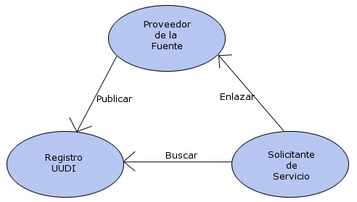
Arquitectura de Servicios Web
Notes:
Notas del Instructor
Explique que un servicio web tiene una arquitectura en capas. La arquitectura tiene tres componentes principales, mostrados en la diapositiva anterior.
El proveedor de servicios es el programa que asegura la implementación actual de los servicios a ser expuestos y proporcionados en la web. Este es un componente principal de la arquitectura de Servicios Web.
El registro UDDI actúa como el intermediario de servicios. El intermediario de servicios contiene detalles acerca de los servicios. Acepta requerimientos para servicios de clientes, y transfiere estos requerimientos a un proveedor de servicios. También es responsable de conseguir los resultados y enviarlos de regreso a los clientes. El intermediario también es llamado el registro. Actúa como una casa de clarificación para servicios. El intermediario de servicios está basado en un estándar proporcionado por W3C, llamado UDDI o Descripción Universal, Descubrimiento, e Integración. La UDDI es un mecanismo de registro que puede ser usado para buscar descripciones de servicios web.
Los usuarios del servicio son los clientes que trabajan con los intermediarios de servicio para descubrir proveedores de servicios web, y entonces invocar los servicios.
Declaración Transitoria : Como se ha visto en la arquitectura, Existen tres actividades importantes involucradas en las operaciones de un marco de trabajo de servicio web. Estas actividades se listan en la siguiente diapositiva.

Slide 35
Actividades de Servicio Web
Publicado/No Publicado (Publish/Unpublish) | Los servicios son registrados en un registro (publicado) o no registrados en el registro (dejar estar publicado) para esa actividad. El proveedor de servicio contacta al intermediario de servicio para publicar o no publicar un servicio.
Buscar (Find) | El usuario del servicio y el intermediario del servicio, conjuntamente ejecutan la operación find. Los usuarios del servicio describen los tipos de servicios que están buscando, y los intermediarios de servicios entregan los resultados que mejor corresponda al requerimiento.
Enlazar (Bind) | La operación bind toma lugar entre el solicitante del servicio y el proveedor del servicio. Ellos negocian de manera que el usuario pueda acceder e invocar los servicios del proveedor.
Notes:
Notas del Instructor
Explique las actividades de servicios web con la descripción mostrada en la tabla anterior.
Declaración Transitoria : Hemos visto las operaciones y componentes que constituyen los Servicios Web. Veremos las diversas tecnologías que permiten los Servicios Web. Veremos las diversas tecnologías que permiten los servicios web.

Slide 36
Tecnologías que Permiten los Servicios Web
HTTP forma la base de los Servicios Web
Un servicio web es llamado a través de un Protocolo de Internet estándar
XML es la opción natural para formatear los datos
SOAP es un protocolo basado en XML, el cual se usa para ejecutar RPC sobre HTTP
El requerimiento de un servicio web, y su resultado estará en el formato SOAP
Notes:
Notas del Instructor
Establezca los puntos brindados en la diapositiva anterior.
Explique que la arquitectura de Servicios Web aprovecha las tecnologías existentes y protocolos estándar para simplificar la manera en que los servicios pueden ser proporcionados en la web.
Típicamente, el cliente reside en una máquina, y el proveedor de servicios web en otra máquina. El cliente invoca un método de servicio en el objeto, el cual está situado en otra máquina. Tal invocación se denomina Remote Procedure Call (RPC – Llamado de Procedimiento Remoto). Y que XML es un formato independiente de la plataformapara almacenar datos, es ampliamente usado en servicios web.
Los servicios pueden ser acedados por cualquier aplicación, tal como una navegador, un cliente simple, u otro servicio web.
Para posibilitar esto, necesitamos registrar donde los clientes puedan buscar un servicio. Debe haber una manera estándar de representar los detalles acerca del proveedor del servicio- El Lenguaje de Definición de. Servicios Web (WSDL) es una interfase descriptiva y un lenguaje vinculante de protocolo.
El mecanismo de registro también debe ser estandarizado. El mecanismo usado para proporcionar servicios de registro se denomina UDDI.
No entraremos en detalles acerca de estas tecnologías, ya que están más allá del alcance de esta discusión. Sin embargo volveremos a visitar SOAP y WSDL, mientras discutamos como los Servicios Web son implementados.
Declaración Transitoria : Ahora, veremos las características proporcionadas por los Servicios Web.

Slide 37
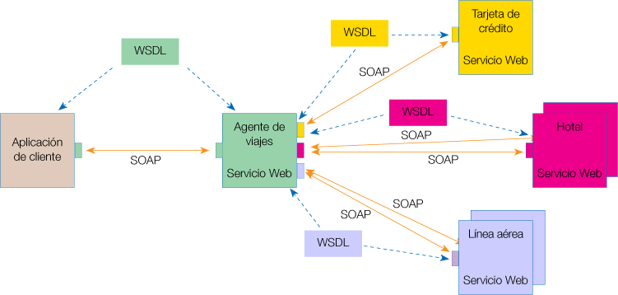
Los Servicios Web en funcionamiento
Notes:
Notas del Instructor
Establezca los puntos brindados en la diapositiva anterior.
Explique que la arquitectura de Servicios Web aprovecha las tecnologías existentes y protocolos estándar para simplificar la manera en que los servicios pueden ser proporcionados en la web.
Típicamente, el cliente reside en una máquina, y el proveedor de servicios web en otra máquina. El cliente invoca un método de servicio en el objeto, el cual está situado en otra máquina. Tal invocación se denomina Remote Procedure Call (RPC – Llamado de Procedimiento Remoto). Y que XML es un formato independiente de la plataformapara almacenar datos, es ampliamente usado en servicios web.
Los servicios pueden ser acedados por cualquier aplicación, tal como una navegador, un cliente simple, u otro servicio web.
Para posibilitar esto, necesitamos registrar donde los clientes puedan buscar un servicio. Debe haber una manera estándar de representar los detalles acerca del proveedor del servicio- El Lenguaje de Definición de. Servicios Web (WSDL) es una interfase descriptiva y un lenguaje vinculante de protocolo.
El mecanismo de registro también debe ser estandarizado. El mecanismo usado para proporcionar servicios de registro se denomina UDDI.
No entraremos en detalles acerca de estas tecnologías, ya que están más allá del alcance de esta discusión. Sin embargo volveremos a visitar SOAP y WSDL, mientras discutamos como los Servicios Web son implementados.
Declaración Transitoria : Ahora, veremos las características proporcionadas por los Servicios Web.

Slide 38
Características de los Servicios Web
Auto contenidos
Basados en estándares abiertos y tecnologías
Pueden desempeñar un amplio rango de funciones
Holgadamente acoplados
Servicios entregados en base a demanda
Notes:
Notas del Instructor
Ya que no hay software requerido para invocar Servicios Web, aparte del estándar XML y soporte de cliente HTTP, estos son auto contenidos.
UDDI, XML, SOAP que forman la columna vertebral de los Servicios Web, están todos basados en estándares abiertos.
Estos pueden ser requerimientos simples o funciones selectas o procedimientos de negocio complejos. Los Servicios Web representan funciones de negocio o servicios.
Son componentes de software holgadamente acoplados entregados en tecnologías de Internet estándar.
Pueden ser vistos como componentes que contienen métodos específicos, con la Web como un front-end. Ellos entregan servicios a pedido.
Declaración Transitoria : La manera en que los Servicios Web son implementados se tratará a continuación.

Slide 39
Implementación de Servicios Web
Un servicio Web debe ser:
Creado
Descrito
Publicado para que los usuarios lo localicen
Localizable por los usuarios potenciales
Invocado
Debe retirarse su publicación cuando no se requiere más
Notes:
Notas del Instructor
Simplemente establezca los puntos brindados en la diapositiva anterior.
Declaración Transitoria : Veremos a continuación los diversos pasos para desarrollar un servicio Web. La implementación real se verá en la Unidad 4 – Protocolo de Acceso de Objeto Simple - Simple Object Access Protocol (SOAP). En esta Unidad, aprenderemos acerca de los diversos pasos que son parte del desarrollo de un servicio Web.

Slide 40
Desarrollo de una Aplicación de Servicios Web
La mayoría de Servicios Web usan lenguajes de programación avanzados como Visual Basic o Java
Una vez que la aplicación se desarrolla, un descriptor se crea para describir la aplicación como un servicio Web
Se denomina la Interfaz del Lenguaje Descriptor de Servicios Web (WSDL).
El archivo WSDL que se crea es registrado con el registro UDDI, que se usa para buscar los métodos
Notes:
Notas del Instructor
Establezca los puntos brindados en la diapositiva anterior.
En la actualidad los Servicios Web son progresivamente construidos usando Java. Java proporciona independencia de la plataforma, así se convierte en la opción natural de lenguaje a ser usado para desarrollar Servicios Web. No existen interfases especiales para programar una aplicación usada para proporcionar un servicio y las aplicaciones se construyen como normalmente son.
Mencione que el registro y desregistro en el UDDI es una actividad importante en los Servicios Web .
Declaración Transitoria : Veremos a continuación como crear una interfase WSDL

Slide 41
Crear una interfaz WSDL
La interfaz WSDL es un documento XML, que contiene información relevante acerca de los servicios Web
La ubicación donde reside la aplicación está también presente en la interfaz WSDL
La interfaz WSDL la usa el solicitante del servicio para acceder a cualquier servicio
El agente intermediario usa esta interfaz para buscar un servicio requerido
El documento WSDL tiene dos secciones:
  Interfaz: describe lo que proporciona el servicio y su protocolo.
  Implementación: describe la información de ubicación del acceso al servicio
Notes:
Notas del Instructor
Establezca los puntos brindados anteriormente. Explique que la interfase WSDL contiene información relevante acerca de los servicios Web, incluyendo su nombre, protocolo, estilo de codificación a ser usado cuando se accesan operaciones publicas del servicio Web. También contiene información acerca de las operaciones que pueden ser ejecutadas en él, parámetros y tipos de retorno a estas operaciones.
Mencione que La convención universalmente seguida es almacenar estas dos secciones de documento WSDL es almacenar estas dos partes en dos archivos separados XML.
Declaración Transitoria : Veamos como crear el documento de interfase del servicio.

Slide 42
Crear un Documento de Interfaz de Servicio
El documento de interfaz de servicio contiene cuatro elementos de nivel superior:
  Tipo de Puerto: Un conjunto abstracto de una o más operaciones soportadas por uno o más puertos
  Mensaje: Una definición de tipo abstracto de los datos que están siendo comunicados
  Tipo: Define el tipo de operación
  Enlace: Un protocolo concreto y de especificación de formato de datos para un tipo de puerto particular
Notes:
Notas del Instructor
Explique que Los puertos son los puntos de conexión para un servicio Web. Esto no debe confundirse con los puertos en la terminología de redes. Una función definida en un programa puede ser considerada como una analogía para el tipo de puerto. Cada operación define un mensaje dentro, un mensaje fuera, y un mensaje opcional por defecto.
Un mensaje puede tener uno o más partes tipadas. (parámetros).
La información vinculada contiene el nombre de protocolo, el estilo de invocación, una identificación de servicio, y la codificación para cada operación.
Declaración Transitoria : A continuación veremos la siguiente porción de código ilustra como se hacen las definiciones de puerto .

Slide 43
Definición de Puerto
<portType
name="StockQuoteService_Service">
<operation
name="getQuote">
<input message="tns:IngetQuoteRequest"/>
<output
message="tns:OutgetQuoteResponse"/>
</operation>
</portType>
  Nombre del Servicio Web
  Especificación de los mensajes de Entrada y Salida
Notes:
Notas del Instructor
El código anterior define el punto de conexión a un servicio Web, proporcionando el servicio del valor de las acciones como un servicio Web. El nombre del servicio es StockQuoteService_Service. Los mensajes de entrada y de salida están también especificados en la interfase.
La respuesta al pedido entre el cliente y el servidor es la actividad más importante en el SOAP basado en el servicio Web. La operación de respuesta al pedido puede ser de diferentes tipos.
Declaración Transitoria : Un puerto puede soportar cuatro tipos diferentes de operaciones según la especificación WSDL. Estas se listan en la siguiente diapositiva.

Slide 44
Operaciones Soportadas por un Puerto
Operación
Descripción
Unidireccional
Recibe un mensaje, llamado mensaje de entrada
Pedido - Respuesta
Recibe un mensaje, y envía un mensaje correlativo. Hay un mensaje de entrada seguido por un mensaje de salida
Solicitud - Respuesta
Envía un mensaje, y recibe un mensaje correlativo. Hay un mensaje de salida seguido por un mensaje de entrada
Notificación
Envía un mensaje. Hay solamente un mensaje de salida. Este tipo de operación puede ser usado para publicar y suscribir un escenario
Notes:
Notas del Instructor
The cuatro tipos diferentes de operaciones soportadas por un puerto por la especificación WSDL se muestran en la diapositiva anterior. Explique las operaciones con la ayuda de las descripciones mostradas.
Declaración Transitoria : A continuación aprenderemos sobre mensajes.

Slide 45
Mensajes
Un mensaje representa una interacción entre el solicitante del servicio y el proveedor del servicio
El elemento types incluye definiciones de tipos de datos usados por los mensajes intercambiados
<definitions name="StockQuoteService_Service">
<message
name="IngetQuoteRequest">
<part name="setStockTicker_str"
type="xsd:string"/>
</message>
<message
name="OutgetQuoteResponse">
<part name="getStockValue_str"
type="xsd:string"/>
</message>
</definitions>
  El elemento Type define que los datos usados por los mensajes serán de tipo cadena string
Notes:
Notas del Instructor
Un mensaje es una representación de datos siendo intercambiados entre servicios. Para que un usuario de servicio solicite un servicio existen dos mensajes involucrados. Uno es para el proveedor del servicio, y el otro es del proveedor del servicio. Las definiciones del mensaje abstracto son usadas por el elemento de operación. Operaciones múltiples se pueden referir a la misma definición del mensaje.
Declaración Transitoria : A continuación veremos Vínculos.

Slide 46
Enlaces
Los enlaces son el último conjunto de elementos en el documento de interfaz WSDL
Un enlace contiene extensiones de protocolo
El URN simboliza nombramiento de recursos uniformes (Uniform Resource Naming)
Esta es una convención que se sigue para nombrar los objetos
Se usan para tratar la información de dirección como el URN para SOAP y enlaces de protocolo y, para todos los mensajes referenciados por operaciones definidas en el tipo de puerto
Notes:
Notas del Instructor
Establezca y explique los puntos mostrados en la diapositiva anterior.
Declaración Transitoria : Veremos el Documento de Implementación de Servicio a continuación.

Slide 47
Documento de Implementación de Servicio
El archivo de implementación de servicio contiene los siguientes elementos:
  Servicio: Contiene la colección de puertos relacionados.
  Puerto: Describe un punto final individual especificando una dirección simple para un enlace.
Notes:
Notas del Instructor
Establezca y explique los puntos mostrados en la diapositiva anterior.
Explique que otra ventaja de WSDL es que no define ningún mapeo para lenguajes de programación tales como Java o C++. Todos los vínculos se encargan de protocolos de transporte, a diferencia de CORBA, que tiene vínculos de lenguaje numerosos.
Declaración Transitoria : Veremos a continuación a que se refiere Definición de Servicio.

Slide 48
Definición de un Servicio
Una definición de servicio reúne un conjunto de puertos bajo un nombre único
El siguiente segmento de código muestra como se define una definición de servicio:
<definitions name="StockQuoteService_Service" ....>
<service name="StockQuoteService_Service">
<port ....>
</port>
</service>
</definitions>
  Nombre del Servicio Web
  Conjunto de Puertos contenidos en el Servicio
Notes:
Notas del Instructor
Establezca y explique los puntos mostrados en la diapositiva anterior.
Declaración Transitoria : Veremos Definición de Puerto a continuación.

Slide 49
Definición de Puerto
Este es un punto final único, que se define como una agregación de un enlace y una dirección de red
<definitions name="StockQuoteService_Service" ....>
<service ...>
<port binding="some_name"
name="nmtoken">
</port>
</service>
</definitions>
  Definición del Puerto
Notes:
Notas del Instructor
Explique que el atributo vínculo el del tipo Qname. Qname es un nombre cualificado, y se refiere a un vínculo. Un puerto contiene exactamente una dirección de red. Todas las demás informaciones específicas a protocolo están contenidas en el vínculo.
Declaración Transitoria : Veremos a continuación una muestra del archivo WSDL. Tenemos ambos, el Documento de Implementación de Servicio así como el Documento de Interfase de Servicio en la definición de interfase WSDL.
Primero, veremos el Documento de Implementación de Servicio.

Slide 50
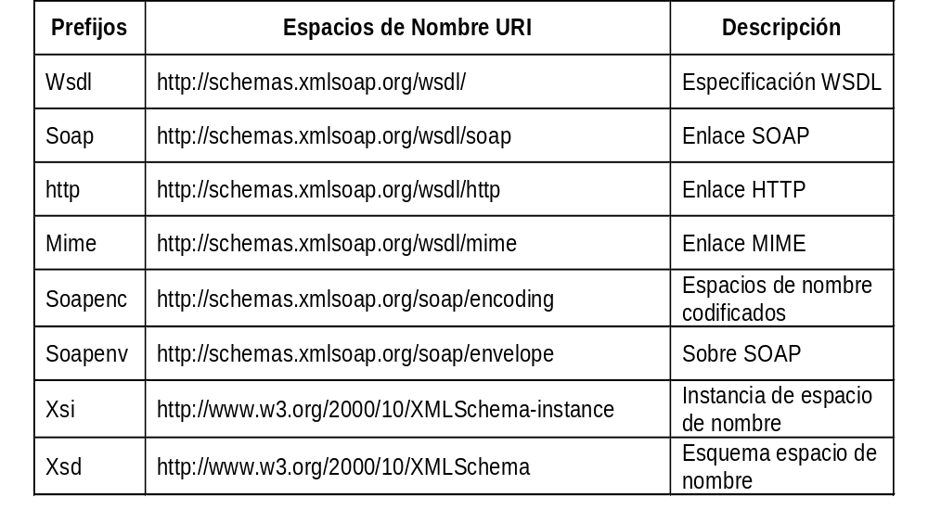
Espacios de Nombres XML
Notes:
Notas del Instructor
Esta diapositiva no requiere explicación.
Declaración Transitoria : A continuación aprenderemos acerca de Generación del Descriptor de Despliegue SOAP del Lado del Servidor.

Slide 51
Generación del Descriptor de Despliegue SOAP del Lado del Servidor
Un mensaje SOAP es una envoltura que contiene muchos encabezados y un cuerpo
La envoltura es el elemento tope del documento XML
Proporciona un contenedor para controlar información, el destinatario de un mensaje, y el mensaje completo en sí mismo
Los encabezados transportan información de control, tal como los atributos de calidad del servicio y ancho de banda, etc.
El cuerpo contiene la identificación del mensaje y parámetros relacionados
El sobre contiene ambos los encabezados y el cuerpo del mensaje SOAP
Estos actúan como elementos hijos
Notes:
Notas del Instructor
Simple Object Access Protocol (SOAP) es un protocolo basado en XML que permite a los componentes de software y aplicaciones comunicarse en la Internet usando HTTP. Las aplicaciones distribuidas, disponibles ahora, consisten de un número de componentes ejecutándose en plataformas heterogéneas. Deben comunicarse unas con otras durante el proceso de resolución de problemas. Para facilitar esta comunicación se usan los protocolos RPC, DCOM, RMI, y CORBA.
SOAP provee de una técnica para ayudar al código a parametrar así como a devolver valores en XML. Adicionalmente, proporciona los medios para pasarlos a través de protocolos de red como HTTP.
Discutiremos más acerca de SOAP en la Unidad 4 de este volumen.
Declaración Transitoria : A continuación aprenderemos acerca de UDDI Registrando y Desregistrando Servicios.

Slide 52
UDDI Registrar y Desregistrar Servicios
Uno de los usos potenciales primarios de los Servicios Web es la integración Negocio a Negocio (Business-to-Business).
UDDI ayuda al usuario a determinar como hacer mejor negocios electrónicos con una compañía
Para este fin, proporciona una lista de compañías, junto con una lista de servicio que las diversas compañías ofrecen
De esta manera ayuda a escoger la compañía que mejor satisfaga sus necesidades de negocio
Esta es la ventaja principal que UDDI tiene sobre otros directorios similares de negocios basados en Web
Notes:
Notas del Instructor
Establezca y explique los puntos mostrados en la diapositiva anterior.
Asumamos que IBM está planificando proporcionar diversos servicios a sus clientes y otros asociados. Con el propósito de proveer soluciones (p.e. servicios de banca) en la Web, debe exponer los servicios de banca a los otros.
Similarmente, si otra compañía (p.e. compañía A) está planificando usar Servicios Web ofrecidos por IBM, entonces debe tener un mecanismo de búsqueda que ayude a identificar la lista de proveedores que proporcionan estos servicios. La compañía A necesita un directorio tipo las páginas amarillas de todos los negocios que proveen servicios Web . Este directorio se denomina el UDDI.
El UDDI proporciona una base de datos de todos los servicios de negocio. Uno puede buscar un servicio de un negocio particular usando UDDI. La búsqueda puede basarse en el tipo de negocio, así como un directorio de páginas amarillas, aunque usualmente las búsquedas se hacen usando el nombre de la ubicación del negocio en cuestión.
En nuestro ejemplo, la compañía A puede buscar un UDDI para el código 7341, el cual corresponde al servicio de banca ofrecidos por IBM. Habrá otros proveedores ofreciendo servicios de banca similares y una búsqueda devolverá una lista de tales compañías que están registradas con UDDI. La compañía A necesitará ahora saber cual de estos servicios Web son compatibles con sus sistemas.
Por ejemplo si la compañía A soporta un servicio de banca específico que se apoya en servicios Web basados en SOAP, la compañía A necesitará saber cual de los servicios de banca está expuestos.
Esto es lo que sucede a continuación:
Para satisfacer esta necesidad, cada negocio registrado con UDDI lista todos sus servicios, y brinda un tipo a cada uno de estos servicios..
El tipo de servicio tiene un identificador único, y viene de un grupo de tipos de servicios bien conocidos registrados con UDDI.
Estos tipos de servicio son denominados tModels in UDDI. Cada tModel tiene un nombre, descripción, y un identificador único.
Este identificador único es un UUID, y se denomina tModelKey. Por ejemplo, tModelKey uuid:KS5bB0-C4tETD-6X8NuF-6HFEXA-AeADFE-dNKX73 identifica el tModel denominado uddi-org:http, que tiene la descripción A HTTP o servicios de banca basados en navegador Web.
Declaración Transitoria : Hemos llegado al final de los tópicos para esta discusión. Un breve Resumen continúa.

Slide 53
Resumen
  Discutir el concepto de Servicios Web
  Discutir la arquitectura de Servicios Web
  Explicar la creación y usos de Servicios Web
  Explicar los usos de SOAP, WSDL y UDDI

Slide 54
Unidad 4
Protocolo de Acceso de Objeto Simple (SOAP)

Slide 55
Objetivos de Aprendizaje
  Definir y discutir SOAP
  Discutir las ventajas de SOAP
  Explicar los conceptos de mensajes SOAP
  Discutir la implementación de SOAP en Java
  Explicar SOAP mostrando Servicios Web
  Discutir los tópicos de rendimiento de SOAP

Slide 56
Introducción
SOAP reside en el corazón de los Servicios Web
Permite que los mensajes sean transmitidos como documentos XML e invoca las capacidades de los Servicios Web
La primera versión del SOAP fue lanzada en 1999
Fue el resultado de un esfuerzo conjunto entre desarrolladores de IBM, UserLand Software, Microsoft, DevelopMentor, y otras organizaciones
SOAP es la mejor opción para protocolos de mensajes de servicios Web
Notes:
Notas del Instructor
Establezca los puntos brindados en la diapositiva introductoria.
La evolución en tecnología y la subsecuente llegada de los Servicios Web han afectado en gran medida los métodos de programación. Hoy en día, las aplicaciones se construyen sobre un conjunto de estándares disponibles. Estos estándares proveen a los usuarios de acceso a la lógica de la aplicación de la web a través de diferentes programas.
En esta Unidad, aparte de dar una mirada más cercana a la manera en que los servicios Web pueden ser implementados. También entraremos a mas detalle en SOAP.
Declaración Transitoria : Empezaremos con los Fundamentos del SOAP.

Slide 57
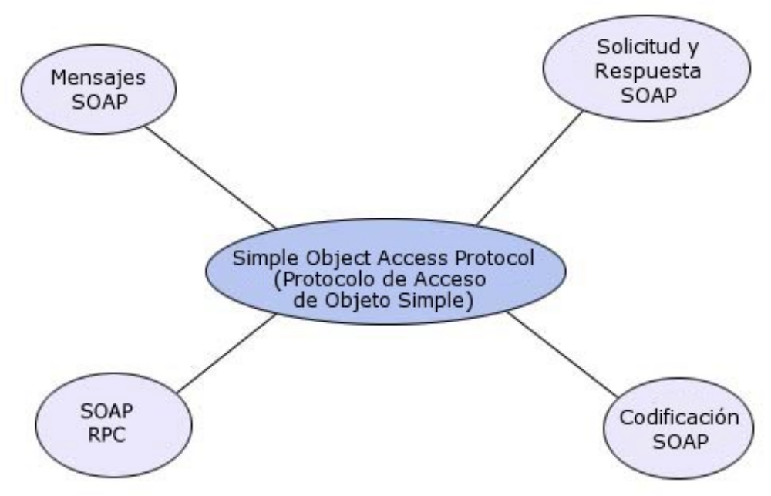
Fundamentos de SOAP
Notes:
Notas del Instructor
La tecnología SOAP es construida en varios bloques de construcción. Los bloques de construcción que forman la tecnología SOAP están representados en la anterior
Declaración Transitoria : Veamos cada uno de estos bloques a continuación. Empezaremos con los Mensajes SOAP.

Slide 58
Mensajes SOAP
Los mensajes SOAP son documentos XML.
La información del pedido y respuesta se almacenan como una parte de XML.
Los elementos que forman los mensajes SOAP son los siguientes:
  Sobre o Envoltura SOAP: Define el contenido de mensaje.
  Encabezado SOAP: Es opcional y tiene una información de encabezado.
  Cuerpo SOAP: Tiene información de llamada y respuesta.
Notes:
Notas del Instructor
Indicar y explicar los puntos dados en la diapositiva anterior.
Declaración Transitoria : Veamos a continuación un documento de muestra SOAP

Slide 59
Ejemplo de un Documento o Mensaje SOAP
  Sobre o Envolvente
<soap:Envelope>
<soap:Header></soap:Header>
<soap:Body>
<GetWeather>
<City>Los Angeles</City>
<State>California</State>
</GetWeather>
</soap:Body>
</soap:Envelope>
  Encabezado
  Cuerpo
Notes:
Notas del Instructor
Explique que es un pedido de información de documento SOAP XML simplificado referido al clima de una ciudad.
Declaración Transitoria : Hemos visto como se ve un mensaje SOAP. Consideremos el requerimiento SOAP y respuesta a continuación.

Slide 60
Solicitud SOAP
POST /ibm-soap/rpcrouter.jsp HTTP/1.1
Host: www.ibm.com
Content-Type: text/xml; charset="utf-8"
Content-Length: 484
SOAPAction: "http://www.ibm.com/soap/reverse"
<SOAP-ENV:Envelope
xmlns:xsi="http://www.w3.org/1999/XMLSchema/instance/"
xmlns:xsd="http://www.w3.org/1999/XMLSchema/"
xmlns:SOAP-NV="http://schemas.xmlsoap.org/soap/envelope/">
<SOAP-ENV:Body>
<ns1:getweather mlns:ns1="http://www.ibm.com/soap/getweather”
SOAP- ENV:encodingStyle="http://schemas.xmlsoap.org/soap/encoding/">
<city xsi:type="xsd:string">Los Angeles</city>
<State>California</State>
</ns1: getweather>
</SOAP-ENV:Body>
</SOAP-ENV:Envelope>
Notes:
Notas del Instructor
Una muestra de requerimiento SOAP se ve como el mostrado en el ejemplo anterior.
SOAP añade un nuevo parámetro al encabezado HTTP: SOAPAction. SOAPAction es un URI arbitrario identificando los requerimientos. No necesita ser el URL para el servidor web. Se parece al URIs encontrado en los espacios de nombres XML en muchas maneras.
Declaración Transitoria : El Requerimiento del SOAP continua en la siguiente diapositiva.

Slide 61
Respuesta SOAP
HTTP/1.1 200 OK
Content-Type: text/xml; charset="utf-8"
Content-Length: 508
<SOAP-ENV:Envelope
xmlns:xsi="http://www.w3.org/1999/XMLSchema/instance/"
xmlns:xsd="http://www.w3.org/1999/XMLSchema/"
xmlns:SOAP-ENV="http://schemas.xmlsoap.org/soap/envelope/">
<SOAP-ENV:Body>
<ns1:reverseResponse
xmlns:ns1="http://www.ibm.com/soap/reverse”
SOAP-
ENV:encodingStyle="http://schemas.xmlsoap.org/soap/encoding/">
<return xsi:type="xsd:float">28.5</return>
</ns1:reverseResponse>
</SOAP-ENV:Body>
</SOAP-ENV:Envelope>
Notes:
Notas del Instructor
End of Example 4.2
El código de la diapositiva anterior muestra la respuesta del servidor. La respuesta del servidor es también una respuesta HTTP con un documento XML. El documento XML tiene la misma envoltura y cuerpo que el requerimiento SOAP. El resultado está codificado en el cuerpo.
Explique que SOAP depende de HTTP (y también SMTP) para transferir documentos XML. Su dependencia de HTTP garantiza que funcione a través de la mayoría de firewalls. SOAP puede ser implementado en servlets, scripts ASP, CGI y etc. Esta no es, en absoluto, una tarea difícil. Esta facilidad en la implementación se debe al hecho fundamental que un requerimiento SOAP es básicamente una página Web.
Declaración Transitoria : A continuación aprenderemos acerca de Interacciones Cliente y Servidor SOAP.

Slide 62
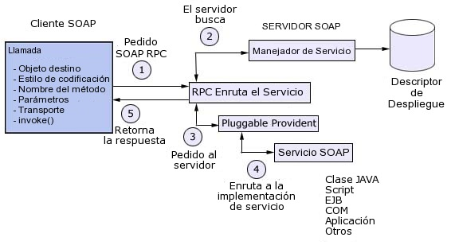
Interacciones de Cliente y Servidor SOAP
Notes:
Notas del Instructor
Las actividades entre el Cliente y el Servidor SOAP son mostradas en la diapositiva anterior.
Explique que protocolos diversos como HTTP, RPC y otros son usados para formar un enlace entre el usuario y el proveedor. El cliente puede invocar mensajes SOAP a través de la capa RPC o directamente contra la capa de mensaje. Al extremo del proveedor, RPC y los servlets del enrutador de mensajes reciben los requerimientos entrantes y los proveedores los enrutan a la implementación de servicio Java. El servidor es configurado a través de los archivos de descriptor de despliegue.
La siguiente es la lista de procesos que tienen lugar en una interacción entre el cliente y el servidor SOAP:
Los clientes envían el requerimiento SOAP RPC.
El servidor busca el archivo de descriptor de despliegue.
Después pasa el requerimiento al proveedor.
El proveedor se enruta a la implementación de servicios de Java.
El servicio SOAP entonces devuelve de regreso una respuesta.
Declaración Transitoria : SOAP puede ser implementado usando cualquier lenguaje de programación. La opción usual es Java. La independencia de plataforma proporcionada por Java, así como la flexibilidad y otros beneficios provistos por el reciente marco de trabajo J2EE para construir soluciones e-business, lo hace una opción popular.
Consideremos la arquitectura de Servicios Web de SOAP Apache.

Slide 63
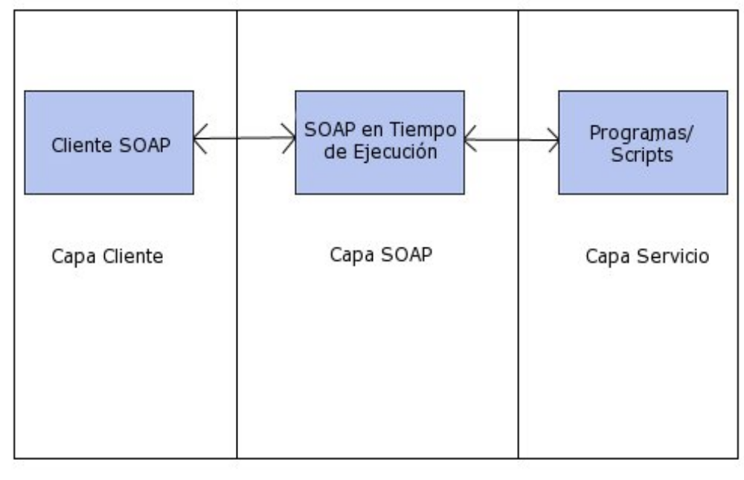
Arquitectura de Servicios Web de SOAP Apache
Notes:
Notas del Instructor
La comunicación entre el proveedor de servicio web y el cliente de servicio cliente web es ejecutada usando protocolos estándar tal como SOAP sobre HTTP.
La figura en la diapositiva anterior muestra las capas de aplicación disponibles en los Servicio Web usando SOAP. La capa del servicio web tiene programas, que proporcionan el servicio necesario.
La capa del cliente SOAP contiene la aplicación cliente que envía un requerimiento run-time SOAP para acceder a un servicio particular. El método por el cual el requerimiento es enviado, es compliant con lo que es definido SOAP.
El SOAP run-time es la capa que recibe el requerimiento del servicio que es registrado con el SOAP run-time, y lo transfiere a un servicio particular.
Una capa de servicio web contiene la aplicación que expone sus programaticamente en la Internet o Intranet. Un servicio web aprovecha el desarrollo de la aplicación basada en componente y el poder de usar la Web como un medio de intercambio de información. Los componentes reutilizables desarrollados usando cualquiera de los lenguajes de programación usualmente necesitan ser accesados usando protocolos de objeto tales RMI, CORBA, etc. Usando los Servicios Web , los componentes reutilizables que proporcionan el servicio son accesados usando protocolos web, tales SOAP y HTTP.
Los programadores Java, sin embargo, tienen una solución más. Apache, IBM, y DevelopMentor han lanzado librerías Java que implementan el protocolo. La implementación de Apache está disponible en http://xml.apache.org.
Necesitamos configurar el ambiente de desarrollo para SOAP en Java. Los componentes necesarios son los:
Tomcat 4.0 de jakarta.apache.org
Xerces 1.4.4 de xml.apache.org
SOAP de Apache para Java 2.2 de xml.apache.org
Necesitamos leer cuidadosamente las instrucciones que vienen con SOAP para Java. En particular, debemos asegurarnos de seguir los pasos para modificar nuestra instalación. JDK 1.1.8 o 1.2.2 es la versión mínima requerida JDK para correr Tomcat..
Declaración Transitoria :Para configurar el ambiente para ejecutar esto, se necesita llevar a cabo una serie de pasos. Discutiremos esto en la sección siguiente

Slide 64
Configurar Tomcat
Tomcat 5.028 puede descargarse de http://jakarta.apache.org/ en formato de compresion tar.gz.
Este debe descomprimirse en la ruta /usr/local/ .
crear y exportar la variable de entorno JAVA _HOME con la ruta donde se encuentra instalado el JDK. por ej. JAVA_HOME = /opt/jsdk_version.
Para arrancar y detener el Apache Tomcat es necesario ejecutar los script startup.sh y shutdown.sh respectivamente los cuales se encuentran ubicados en /usr/local/jakarta-tomcat-5.0.28/bin.
Notes:
Declaración Transitoria : Veamos la Instalación de Xerces a continuación

Slide 65
Instalar Xerces-J
Xerces es un parser XML.
Puede descargarse de xml.apache.org.
El parser Xerces para Linux viene viene en un formato de compresión (tar.gz) .
El archivo necesita ser descomprimido y extraído en la ruta /usr/local/lib .
El directorio Xerces-J_version tiene un archivo denominado xerces.jar.
Este necesita estar disponible en la ruta de clase del sistema.
La configuración Xerces se completa una vez hecho esto.
El parser Xerces está ahora listo para ser usado en las aplicaciones.
Notes:
Notas del Instructor
Indicar y explicar los puntos dados en la diapositiva anterior.
Declaración Transitoria : Veamos a continuación Instalando Apache SOAP.

Slide 66
Instalar Apache SOAP
Apache SOAP puede ser descargado del sitio http://xml.apache.org/ .
Una vez descargado SOAP, debe ser descomprimido en la ruta /usr/local/lib .
SOAP requiere JavaMail (mail.jar) y el JavaBeans Activation Framework (activation.jar). Ambos están disponibles en www.java.sun.com.
Deben ser descargados y sus correspondientes jars (mail.jar y activation.jar) deben estar disponibles en la ruta de clase del sistema (CLASSPATH) .
Una vez que la configuración de SOAP se completa, soap-2_2_1\lib\soap.jar debe estar disponible en la ruta de clase del sistema.
Esto completa la configuración de SOAP.
Notes:
Notas del Instructor
Indicar y explicar los puntos dados en la diapositiva anterior.
El conjunto de archivos SOAP también contiene otros pocos archivos deben ser usados con la aplicación. Los archivos el directorio soap-2_2\webapps deben ser copiados a la carpeta Apache Tomcat 4.0\webapps\ROOT. Una vez hecho esto, Apache Tomcat requiere ser apagado e iniciado nuevamente, de manera que todos los cambios de rutas de clase sean reflejados.
Declaración Transitoria : Ahora nos trasladaremos al desarrollo de los Programas de Servicio Web usando Java. El primer paso es desarrollar la funcionalidad necesaria como un programa Java. El programa Java no requiere de ningún cambio especial. Cualquier clase normal puede ser usada para proporcionar el servicio web.

Slide 67
Instalar Apache SOAP cont.
El archivo soap.war del directorio soap-2_3\webapps debe ser copiado a la carpeta /usr/local/jakarta-tomcat-5.0.28/webapps.
Los archivos soap.jar, mail.jar y activation.jar deben ser copiados en la carpeta /usr/local/jakarta-tomcat-5.0.28/common/lib.
Una vez hecho esto, Apache Tomcat requiere ser apagado e iniciado nuevamente, de manera que todos los cambios de rutas de clase sean reflejados.
Notes:
Notas del Instructor
Indicar y explicar los puntos dados en la diapositiva anterior.
El conjunto de archivos SOAP también contiene otros pocos archivos deben ser usados con la aplicación. Los archivos el directorio soap-2_2\webapps deben ser copiados a la carpeta Apache Tomcat 4.0\webapps\ROOT. Una vez hecho esto, Apache Tomcat requiere ser apagado e iniciado nuevamente, de manera que todos los cambios de rutas de clase sean reflejados.
Declaración Transitoria : Ahora nos trasladaremos al desarrollo de los Programas de Servicio Web usando Java. El primer paso es desarrollar la funcionalidad necesaria como un programa Java. El programa Java no requiere de ningún cambio especial. Cualquier clase normal puede ser usada para proporcionar el servicio web.

Slide 68
Desarrollar Programas de Servicios Web SOAP usando Java
  package exercises.bank;
  import java.io.*; import org.w3c.dom.*; import org.xml.sax.*;
  import java.sql.*; import javax.xml.parsers.*;
  import org.apache.soap.util.xml.*;
  public class BankBalanceService {
  public float getBalance(String acctNumber) throws Exception {
  float val= 0;
  try {
  Class.forName(“COM.ibm.db2.jdbc.app.DB2Driver”). newInstance();
  Connection conn =DriverManager.getConnection (“jdbc:db2:course”, “db2admin”, “db2admin“);
  Statement stmt = conn.createStatement();
  String query=”SELECT balance
  FROM bank where acctno=”+“’”+acctNumber “’”;
  ResultSet rs = stmt.executeQuery(query); rs.next();
  val= rs.getFloat(1);
  rs.close(); stmt.close(); conn.close(); return(val);
  } catch( SQLException se ){ ………
  return(-1.0F);
  } catch( Exception e ) {………
  return(-1.0F);}
  }}
Notes:
Notas del Instructor
El ejemplo de arriba crea un servicio web simple, el cual devuelva el balance actual del banco de la persona que tiene una cuenta para el número de cuenta especificada.
Solo mostramos parte de el código aquí. El programa complete esta disponible en la Guía del estudiante. Discuta el programa con los estudiantes
Declaración Transitoria : Una vez que hemos creado el archivo de clase para el código de arriba, podemos desplegarlo en nuestro servidor. Una vez que el código está compilado, el servicio web necesita ser puesto en acción. Consideremos como puede hacerse esto.

Slide 69
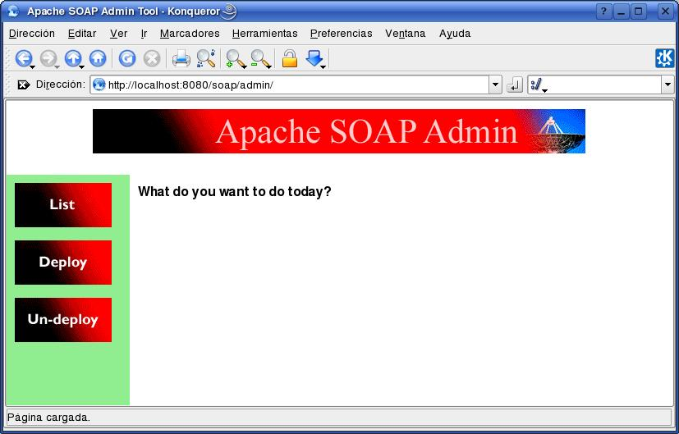
Desplegar un Servicio Web
Notes:
Notas del Instructor
Para desplegar el servicio Retrieve Balance, inicie Tomcat. Entonces, escriba el URL http://localhost:8080/soap/admin/index.html en el navegador y haga clic en el enlace ‘Go’, para ir a la página de adiministración de SOAP-Admin. Esto se muestra en la figura de arriba
El menú de administración presenta opciones que nos permiten desplegar, des- desplegar, y listar los servicios hosted en el sistema Tomcat/SOAP. Si hacemos clic en la opción lista (List), veremos que para empezar no hay servicios.
Figura 4.5. Aquí hay una explicación de cada campo en la pantalla de despliegue (Deploy):
The admin menu presents choices that allows us to deploy, un-deploy, and list services hosted in the Tomcat/SOAP system. If we click on the List option, we will see that there are no services to begin with.
Declaración Transitoria : Para desplegar el servicio de intercambio (Exchange), haga clic en la opción de despliegue (Deploy) y llene los campos, como se muestra en la siguiente diapositiva.

Slide 70
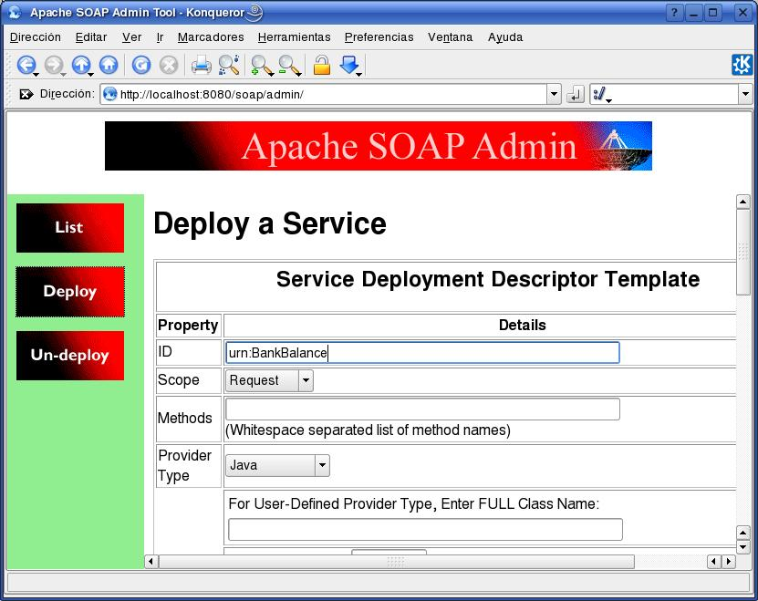
Desplegar el Servicio BankBalance
Notes:
Notas del Instructor
Una explicación de cada campo en la pantalla de despliegue (Deploy):
ID - Identificación: El identificador de servicio web. En este ejemplo, hemos establecido el ID del servicio a urn:BankBalance, que sigue la convención de nombramiento de recurso uniforme.
Scope - Alcance: El modo de activación para el servicio. Requerimiento significa que una nueva instancia de servicio es creada con cada requerimiento individual. Los otros modos disponibles son Sesión y Aplicación.
Methods – Métodos: Una lista delimitada de espacio en blanco de los métodos para exponer en el servicio web. Esto podría implicar que un servicio web no puede exponer dos métodos con el mismo nombre, pero no hay nada en la especificación SOAP que prevenga esto.
Provider - Proveedor: El tipo de servicio web. Apache/SOAP actualmente sólo soporta clases Java y scripts Bean.
Provider Class/Static – Proveedor Clase/Estático: El nombre de la clase Java. Tomcat tiene una carpeta, donde los archivos de clases deben colocarse. Los archivos necesitan colocarse en la carpeta tomcat-home/soap/web-inf/classes. Si Static es verdad, se asumen que los métodos son estáticos en la clase Java, De otro modo son procesados como métodos de instancia.
Los otros campos están relacionados a add-ons propietario de la plataforma Apache/SOAP
Declaración Transitoria : Una vez que hemos desplegado el servicio después de submitting todos los valores requeridos en la forma, podemos ver el URN del servicio en el menú List. La pantalla del menú List se muestra en la diapositiva siguiente.

Slide 71
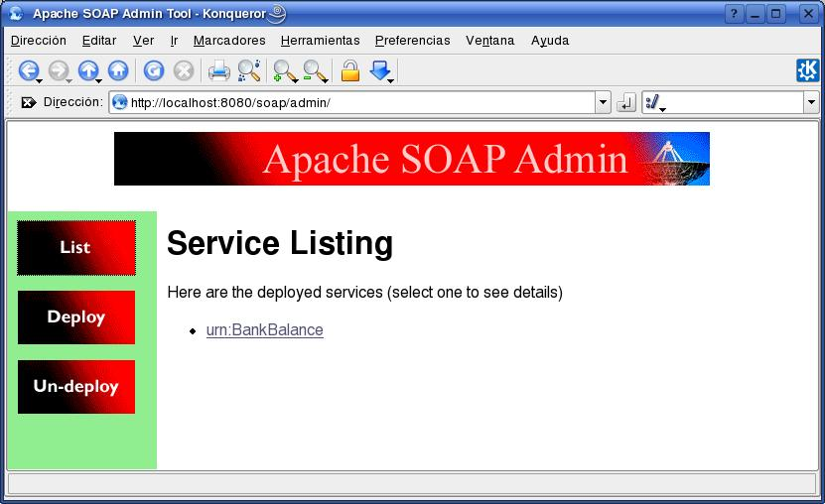
Listar un Servicio Web
Notes:
Notas del Instructor
La figura muestra todos los servicios disponibles que se han desplegado hasta ahora.
Declaración Transitoria : A continuación veamos Invocando un Servicio Web.

Slide 72
Invocar un Servicio Web
Para llamar a un servicio desde un cliente Java, primero se importan los diferentes paquetes que Apache o SOAP pudieran necesitar.
Después se crea un objeto Call y se inicializan sus campos.
El estilo usualmente se establece en Constants.NS_URI_SOAP_ENC.
Un objeto Parameter denota cada parámetro.
Este objeto tiene lo siguiente:
  Nombre de argumento
  Tipo de argumento
  Valor de argumento
  Estilo de codificación del argumento
Notes:
Notas del Instructor
Indicar y explicar los puntos dados en la diapositiva anterior
Entonces tenemos que enviar una llamada del método. Para hacer esto, ejecutamos, el método invoke() con el URL del SOAP endpoint y el valor SOAPAction. Este valor es normalmente una cadena vacía. El resultado es devuelto si todo está bien. Los primitivos están usualmente wrapped en sus objetos equivalentes y son usados mientras se hacen las llamadas de métodos. Sin embargo, ambos usos están permitidos.
Declaración Transitoria : El código dado en la siguiente diapositiva muestra el código fuente para el cliente Java (GetBalanceClient.java).

Slide 73
Ejemplo – Código Java para un Cliente de Servicio Web
import java.io.*; import java.net.*; import java.util.*;
import org.apache.soap.*; import org.apache.soap.rpc.*;
public class GetBalanceClient {
public static void main (String[] args) throws Exception {
String acctNumber = args[0];
Call call = new Call(); call.setTargetObjectURI("urn:BankBalance");
call.setMethodName("getBalance");
call.setEncodingStyleURI(Constants.NS_URI_SOAP_ENC );
Vector parameters = new Vector();
parameters.addElement (new Parameter("acctNumber", String.class, acctNumber, null));
call.setParams(parameters);
URL url = new URL ("http://localhost:8080/soap/servlet/rpcrouter");
Response response = call.invoke(url, "" );
if (response.generatedFault()) {
Fault fault = response.getFault();
System.out.println ("Error while invoking the servicio web with the following message");
System.out.println ("Fault Code thrown is "+fault.getFaultCode());
System.out.println ("Fault String thrown is "+fault.getFaultString());
} else {Parameter result = response.getReturnValue();
System.out.println ("Bank balance is "+result.getValue());}
}}
Notes:
Notas del Instructor
Solo mostramos parte de el código aquí. El programa complete esta disponible en la Guía del estudiante. Discuta el programa con los estudiantes
Veremos los pasos típicos que una aplicación cliente debe tomar antes de invocar la llamada. Primero, asegurarse que tenemos las sentencias import apropiadas. El paquete org.apache.soap incluye las clases que representan mensajes actuales SOAP tales como Envelope, Header, y Body. El paquete org.apache.soap.rpc incluye clases usadas para interacción de mensajería como Call, Parameter, y Response.
Primero necesitamos crear una nueva instancia llamada el objeto Call. Este objeto se usará para crear y configurar el mensaje a ser enviado al servidor. Call es una subclase de org.apache.rpc.RPCMessage.
Call call = new Call ();
Una vez que tenemos una instancia de Call, necesitamos proveerlo de un URI único que represente el objeto remoto que queremos invocar en el servidor. El proveedor del servicio proveerá este URI. También especificaremos el método que queremos invocar en ese objeto remoto.
¿Cuáles son los pasos a ser seguidos con la finalidad de enviar un mensaje entre un cliente y un servidor? Este proceso involucra un procedimiento muy simple. Los objetos Java deben ser serializados y codificados. Esto tiene que suceder antes del intercambio entre el cliente y el servidor. El programa que recibe debe deserialzar y decodificar los mensajes.
El SOAPMappingRegistry brinda los métodos para serializar y deserializar los objetos. Es un subconjunto de JavaXMLMappingRegistry.
La invocación de métodos usualmente requieren de ciertos parámetros. La tarea de ensamblar los parámetros esta a cargo de un vector. Dado un nombre, tipo de dato, valor, y estilo de codificación el URI puede generar un nuevo parámetro. Una vez que estos son proporcionados, hacemos uso del método setParams() para añadir el vector al objeto Call.
Declaración Transitoria : A continuación aprenderemos acerca de Ejecución del Cliente de Servicio Web .

Slide 74
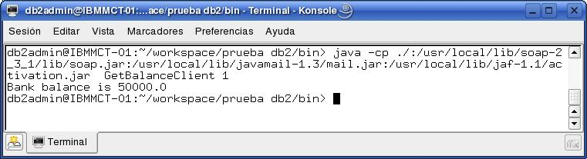
Ejecución del Cliente de Servicio Web
Notes:
Notas del Instructor
El cliente de servicio web es ejecutado como un programa web-service Java normal. La salida de esto se muestra en la figure de arriba
Declaración Transitoria : Veamos Excepciones SOAP a continuación

Slide 75
Excepciones SOAP
Una excepción es lanzada si existe una excepción mientras el mensaje está siendo procesado.
Una excepción SOAP también es codificada. y los datos referidos a la excepción están presentes en el Body.
El Body contiene una estructura de falla (fault), que lleva información sobre el error.
Notes:
Notas del Instructor
Indicar y explicar los puntos dados arriba.
Declaración Transitoria : Veamos la estructura fault a continuación

Slide 76
Información de la Estructura de Falla (Fault)
Faultcode: Indica el tipo de la falta. Los valores válidos son:
  SOAP-ENV:Client (mensaje formado incorrectamente)
  SOAP-ENV:Server (problema de entrega)
  SOAP-ENV:VersionMismatch (espacio de nombre invalido para el elemento Envelope)
  SOAP-ENV:MustUnderstand (error procesando contenido header)
FaultString: Describe la descripción legible de la falla.
FaultActor: Indica el URI de la fuente de la falla. Este campo es opcional.
Detail: Es una aplicación XML específica que contiene información detallada acerca de la falla.
Notes:
Notas del Instructor
Establezca los puntos brindados arriba.
Cómo un encabezado de respuesta HTTP normal muestra una excepción? Hace uso del código de estado 500. Usualmente, todas las implementaciones SOAP hacen uso del elemento Detail. Este elemento es utilizado para codificar información acerca de excepciones remotas. Esta información puede contener detalles de estas excepciones, por ejemplo el tipo de dato. Podemos usar el elemento Detail para llevar a cabo excepciones remotas de estilo RMI usando SOAP. Esto puede suceder solamente si ambos, el cliente y el servidor tienen la misma implementación SOAP.
Declaración Transitoria : A continuación vamos a aprender que se entiende por SOAP Sniffing.

Slide 77
SOAP Sniffing
Sniffing de red es un término que se usa para describir la recolección de información de una red.
Para visualizar esta herramienta en tomcat se deben seguir los siguientes pasos:
  Primero correr el servidor Tomcat
  Empezar el túnel TCP suministrando el siguiente comando:
  java org.apache.soap.util.net.TcpTunnelGui 8070 localhost 8080
  Esto inicia un servidor TCP en el puerto 8070 que actúa como un intermediario entre cualquier cliente y el puerto 8080 en el hostlocal, que en este caso es servido por Tomcat.
Notes:
Notas del Instructor
Establezca los puntos brindados anteriormente.
Declaración Transitoria : La Captura de Pantalla de TcpTunnelGui es mostrada en la siguiente diapositiva.

Slide 78
Tópicos de Rendimiento
Los protocolos de mensajería como CORBA, DCOM, y RMI usan codificación binaria para argumentos y valores de retorno
Toda la comunicación sucede bajo la suposición de que ambos, el emisor y el receptor conocen plenamente el presente texto
SOAP usa XML para codificar mensajes, haciendo el procesamiento de mensajes una tarea fácil
SOAP se usa para enviar mensajes a través de la Internet
El tiempo necesario para codificar y decodificar los mensajes en cada punto final es menor comparado con el tiempo que toma transferir los bytes entre puntos finales
Notes:
Notas del Instructor
Explique que en los protocolos de mensajería como CORBA, DCOM, y RMI, la meta-información, tales como, nombres o tipos de argumentos nunca están codificados. El resultado final de utilizar este método es una mejoría general del rendimiento. Al mismo tiempo, hay una desventaja de usar este método. La tarea de procesar mensajes se vuelve extremadamente difícil, especialmente para los intermediarios. También, no existe casi ninguna interoperabilidad. Esto es porque cada sistema usa un patrón diferente o codificación binaria.
Cuando SOAP es usado para transferir mensajes a través de un dominio restricto, por ejemplo, dentro de dos diferentes sucursales de una misma organización se puede tener la misma implementación SOAP. En este caso, hay oportunidades para optimizaciones que son únicas a esa implementación particular. Por ejemplo, un cliente SOAP puede añadir una etiqueta HTTP header a un requerimiento SOAP que indica que soporta la optimización, puede devolver una etiqueta de cabecera HTTP en la primera respuesta por sí misma. Esta respuesta SOAP le dice al cliente que está bien usar una optimización particular en comunicaciones subsecuentes. Ahora, ambos, el cliente así como el servidor pueden usar la optimización.
Declaración Transitoria : Hemos llegado al final de los temas para esta unidad. Un breve resumen a continuación.

Slide 79
Resumen
Definir y discutir SOAP
Listar las ventajas de SOAP
Explicar el concepto de mensajes SOAP
Discutir la implementación SOAP en Java
Explicar SOAP usando Servicios Web
Discutir los tópicos de rendimiento de SOAP

Slide 80
Unidad 5
Laboratorio de Comprensión

